Slide 1
TRATAMENTO BIOLÓGICO DE EFLUENTES
LODOS ATIVADOS

Slide 2
Tratamento de efluentes
Remoção de
matéria orgânica
e inorgânica
Remoção de
sólidos em
suspensão
Por que
tratar os
efluentes?
Remoção de
organismos
patogênicos
Remoção de
nutrientes

Slide 3
Toda água depois de usada vira efluente
Abastecimento Doméstico
Água consumo doméstico
+
Impurezas devido ao uso
=
Efluentes domésticos
Abastecimento Industrial
Água consumo industrial
+
Impurezas devido ao uso
=
Efluentes Industriais

Slide 4
SEGUNDO DADOS DA
ONU:
25 MIL PESSOAS MORREM
DIARIAMENTE POR
USAREM ÁGUA
CONTAMINADA
1,3 BILHÃO DE PESSOAS
EM TODO MUNDO
NÃO TÊM ACESSO A ÁGUA LIMPA.

Slide 5
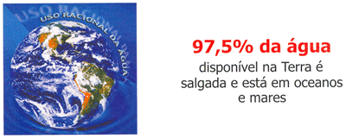
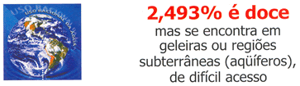

Onde está a água no planeta?
Todo mundo sabe que o Planeta Terra é formado por muita água, mas...

Slide 6
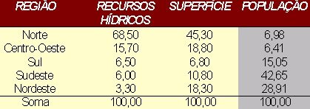
Onde está a água no planeta?
Distribuição dos Recursos Hídricos, da Superfície e da População
(em % do total do país)

Slide 7
TRATAMENTO BIOLÓGICO DE EFLUENTES
O tratamento biológico de efluentes consiste na degradação da matéria orgânica por microrganismos.
Classificado em ANAERÓBIO e AERÓBIO.

Slide 8
Tratamento Anaeróbio
Realizado por microrganismo anaeróbios - que não necessitam do oxigênio para crescer.
Recomendado para efluentes com concentração de carga orgânica alta

Slide 9
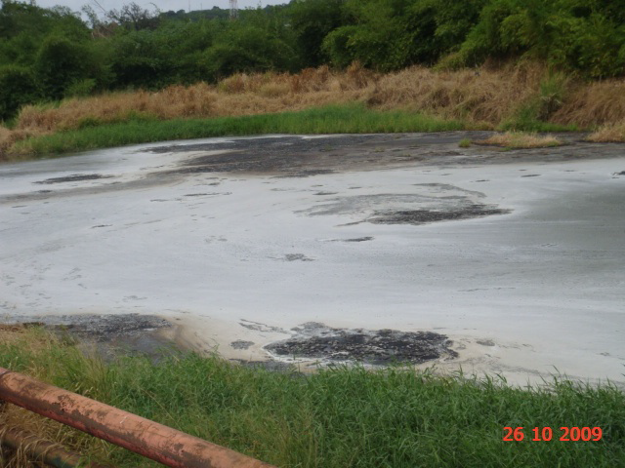
Processos Biológicos Anaeróbios
Ex: Lagoas Anaeróbias

Slide 10
Tratamento Aeróbio
Realizado por microrganismos aeróbios - que necessitam do oxigênio, por aeração do meio, para crescer.

Slide 11
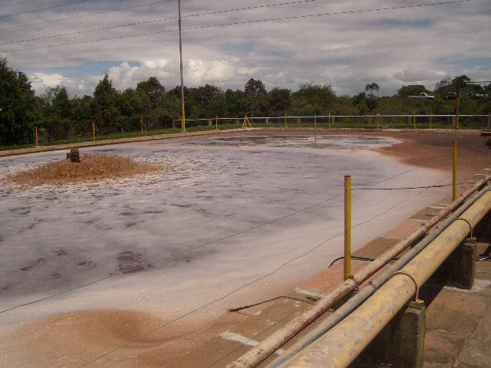
Processos Biológicos Aeróbios
Ex: Lagoa Aerada

Slide 12
Processos Aeróbios
Maior eficiência de remoção de poluentes;
Maior geração de lodo em relação ao anaeróbio;
Processo mais estável;
Utilizado principalmente em casos em que se quer reuso.

Slide 13
Tratamento Biológico de Efluentes
Lodos Ativados
São flocos produzidos em um quantidade de esgoto bruto, pelo crescimento de bactéria ou outros organismos, na presença de oxigênio dissolvido (tratamento aeróbio);
Processo mais utilizado e com maior eficiência em muitas plantas de tratamento de efluentes.

Slide 14
Microbiologia de Lodos Ativados
O processo de formação desse lodo consiste na oxidação da matéria orgânica, por microrganismos aeróbios.
Os microrganismos que compõe esses flocos estão entre as bactérias, fungos e protozoários.

Slide 15
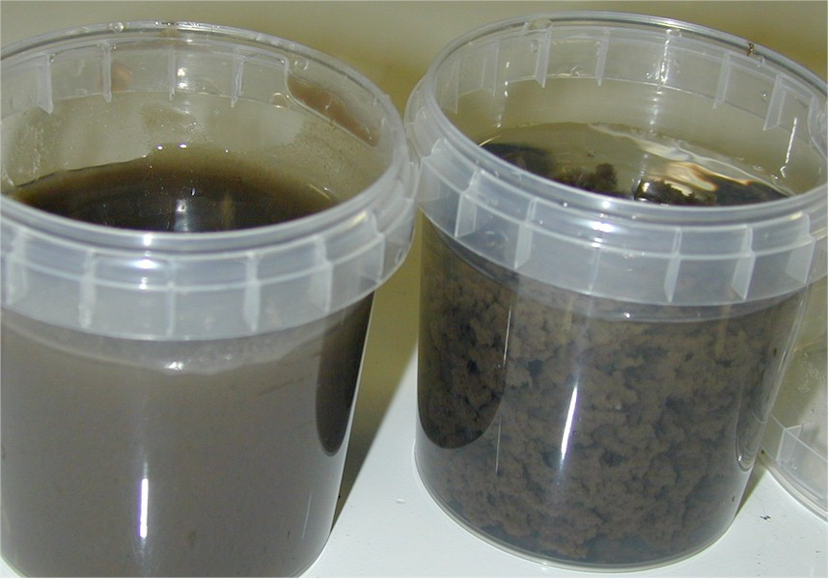
Aspecto do lodo ativado

Slide 16
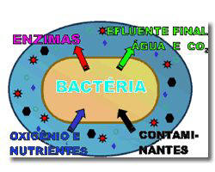
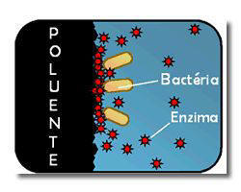
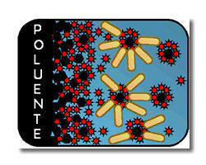
Microbiologia de Lodos Ativados
1- As bactérias liberam as enzimas que quebram ( picotam ) a cadeia molecular da matéria orgânica ( contaminante ) e absorvem por osmose seus nutrientes e oxigênio, deixando no efluente apenas água, CO2e sais minerais.
2- Para cada tipo de matéria orgânica, será necessário um tipo de enzima específica, isto é: para degradar à celulose ( papel ) a bactéria irá produzir a enzima celulase, para degradar a proteína ( carne ) será liberada a protease e assim por diante.
3- O esgoto doméstico e industrial é composto de uma enorme variedade de materiais orgânicos e, consequentemente são necessárias grandes variedades de bactérias.
Estas bactérias terão eficiência máxima em determinada faixa de pH, temperatura e oxigenação.

Slide 17
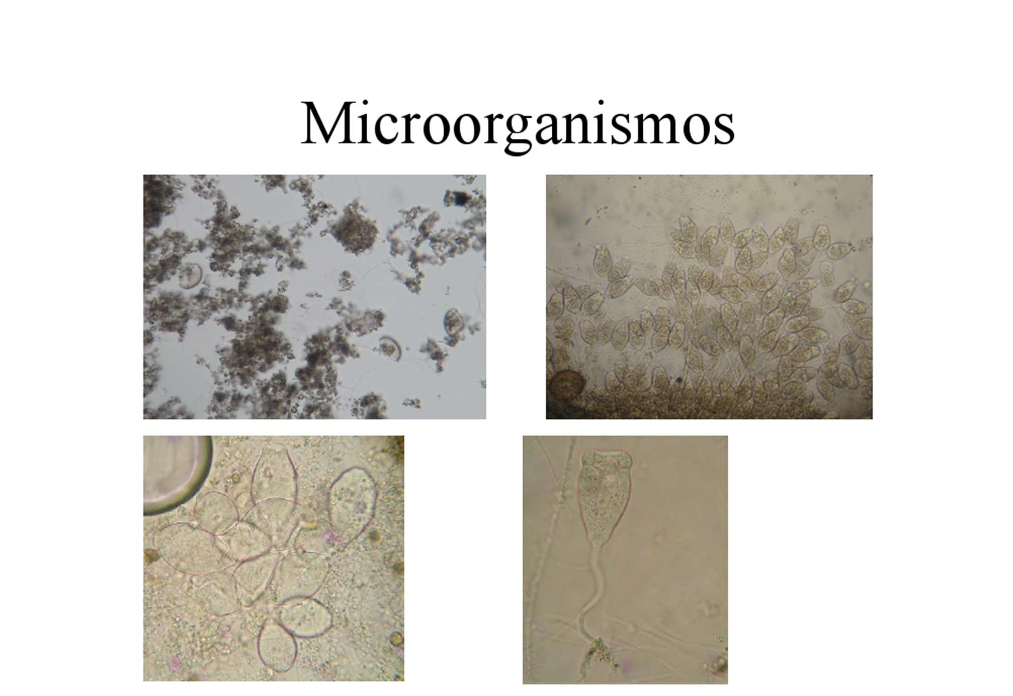

Slide 18
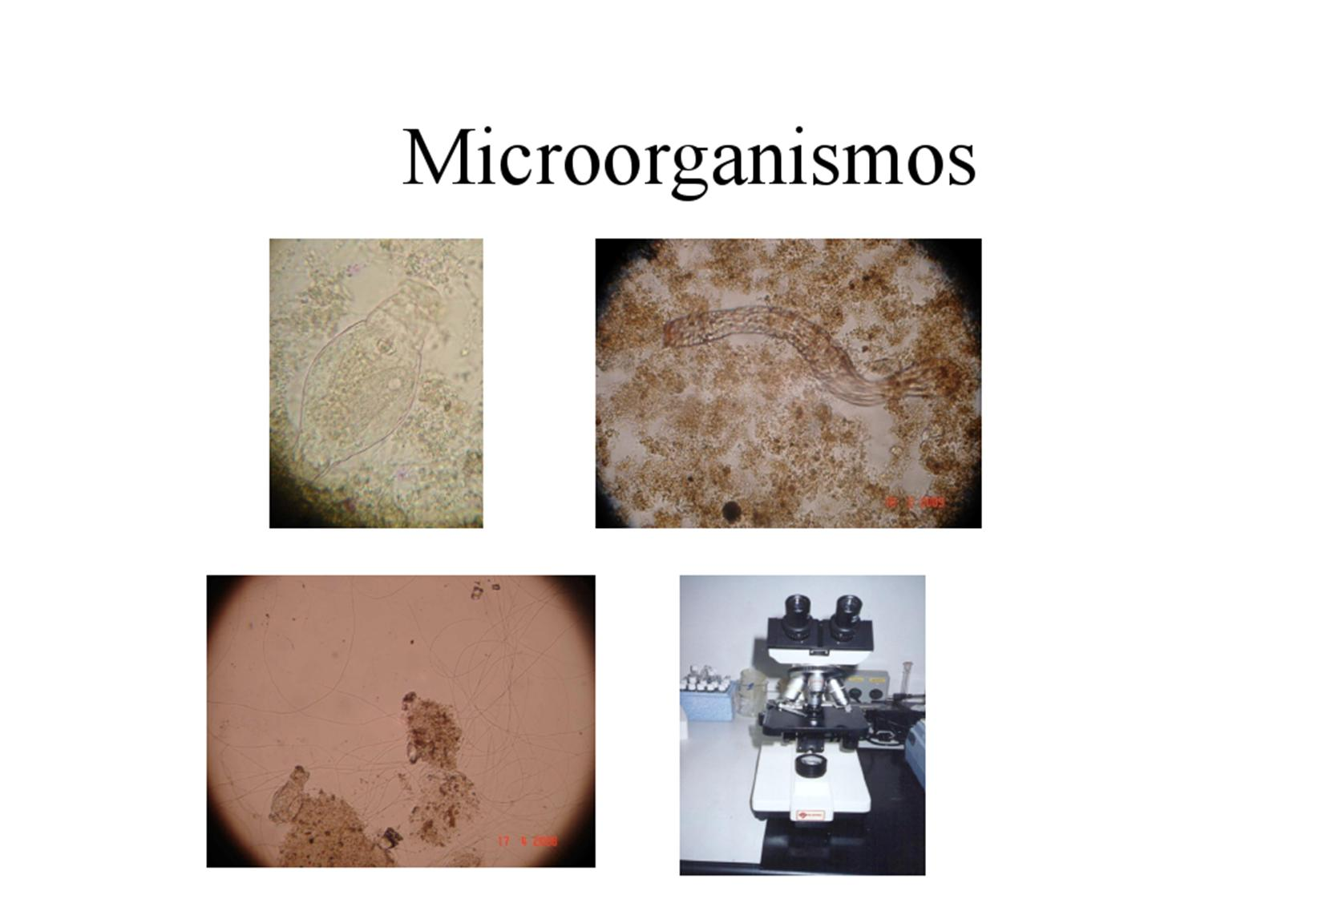
Microscopia - aumento mínimo de 300 vezes

Slide 19
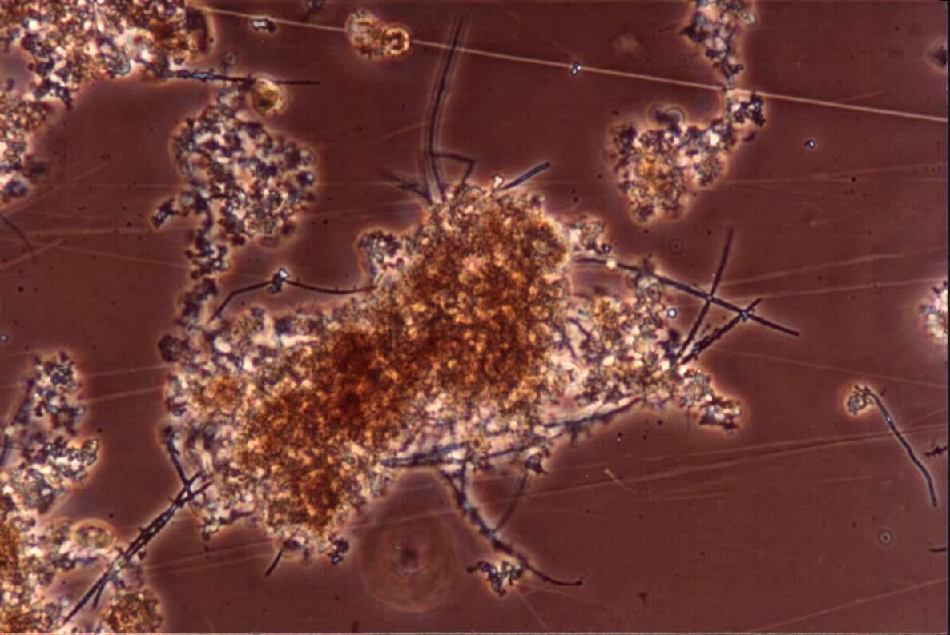
LODO ATIVADO - CONDIÇÃO OPERACIONAL MUITO BOA

Slide 20
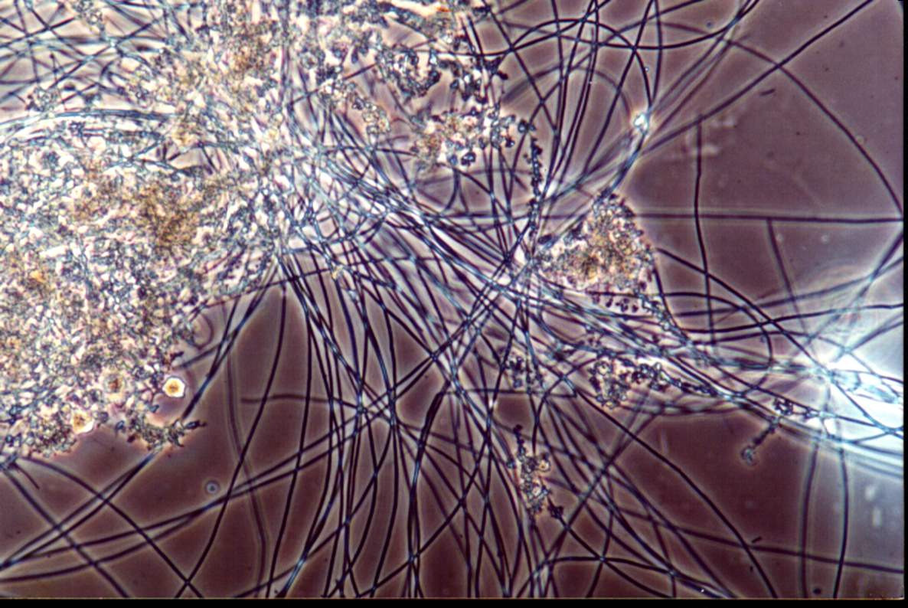
Lodo Ativado “Filamentoso” – CONDIÇÃO MUITO RUIM

Slide 21
Processos de Tratamento de Efluentes
PRÉ TRATAMENTO E TRATAMENTO PRIMÁRIO | TRATAMENTO SECUNDÁRIO | TRATAMENTO TERCIÁRIO
Gradeamento | Lagoas | Troca iônica
Caixa de areia | Lodos ativados | osmose reversa
Separador água/óleo | Filtros biológicos | Carvão ativado
Decantação | Digestão anaeróbia | Filtração
Flotação |  | Oxidação avançada
Desinfecção - grande parte dos microrganismos patogênicos foi eliminada nas etapas anteriores, mas não a sua totalidade. A desinfecção total pode ser feita via cloração, ozonização ou radiação ultravioleta.

Slide 22
Sistema de Lodos Ativados
O processo de formação de lodos ativados envolve três etapas na planta de tratamento:
    O Tanque de Aeração;
    O Tanque de Decantação;
    A Recirculação de Lodo.

Slide 23
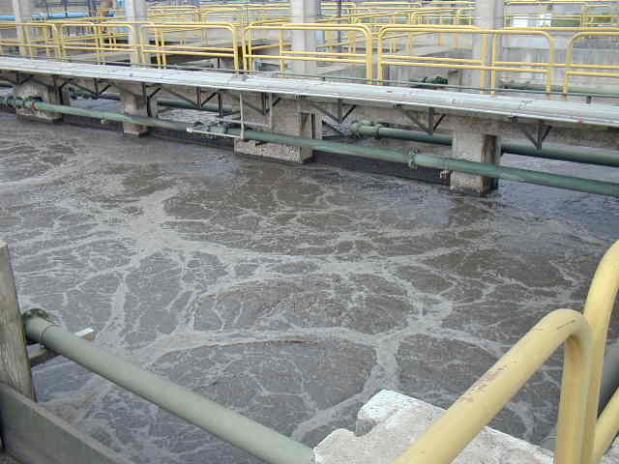
Tanque de aeração por ar difuso

Slide 24
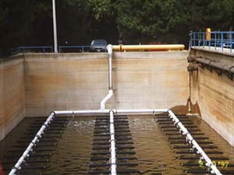
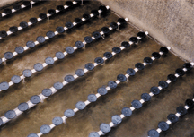
SISTEMAS DE AERAÇÃO POR AR
DIFUSO

Slide 25
Processo Biológico Aeróbio
Objetivos: oxidar a matéria orgânica através da atividade dos microorganismos.
Esta matéria orgânica existente no efluente bruto é medida pela:
DBO Demanda Bioquímica de Oxigênio,
DBO = quantidade de oxigênio requerida por unidade de efluente para degradação da matéria orgânica
(mg O2 consumido/L de efluente).

Slide 26
Processos Biológicos Aeróbios
Lagoas Aeradas
Filtros Biológicos
Lodos Ativados convencional (aeração + decantador)
Lodos Ativados com flotação (aeração + flotador)
Lodos ativados com membranas (MBR)

Slide 27
Processos Biológicos Aeróbios
Ex: Lagoa Aerada

Slide 28
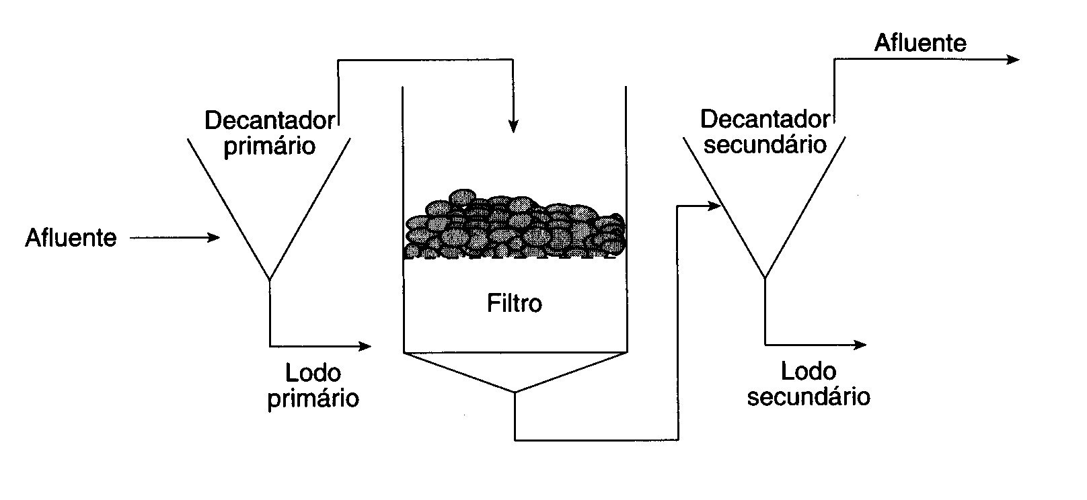
Processos Biológicos Aeróbios
Ex: Filtros Biológicos

Slide 29
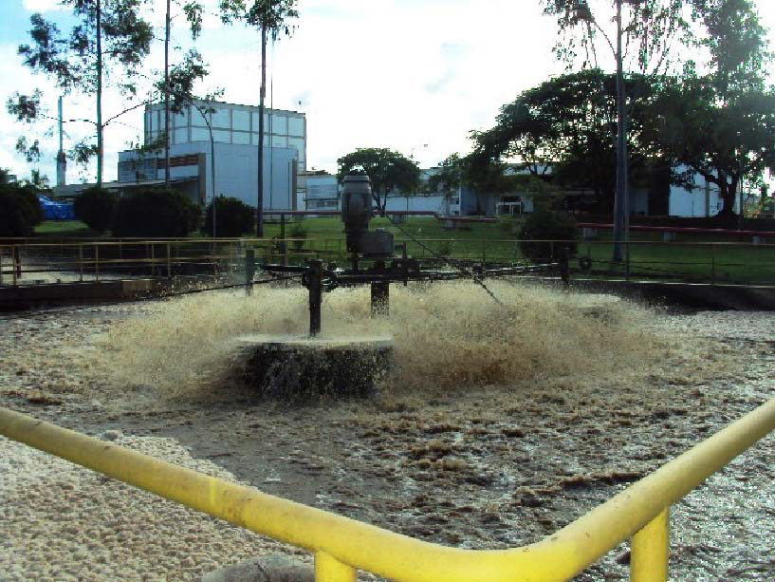
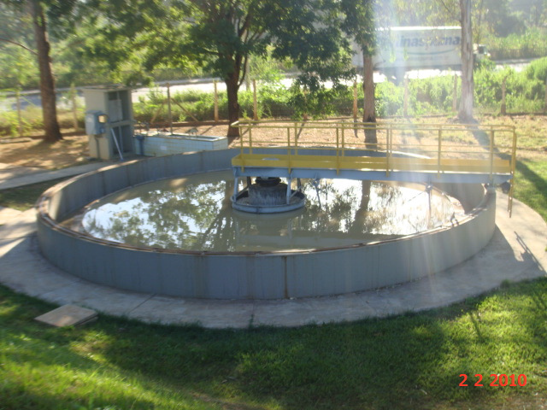
Processos Biológicos Aeróbicos
Ex: Lodo Ativado convencional (aeração + decantador)

Slide 30
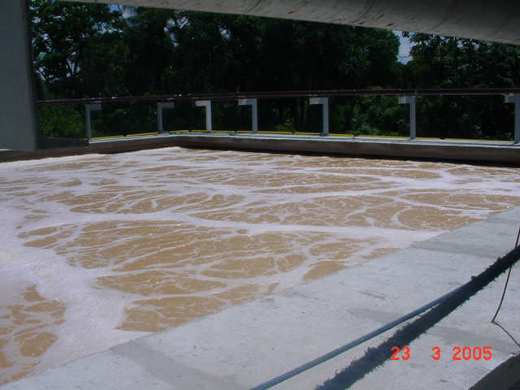
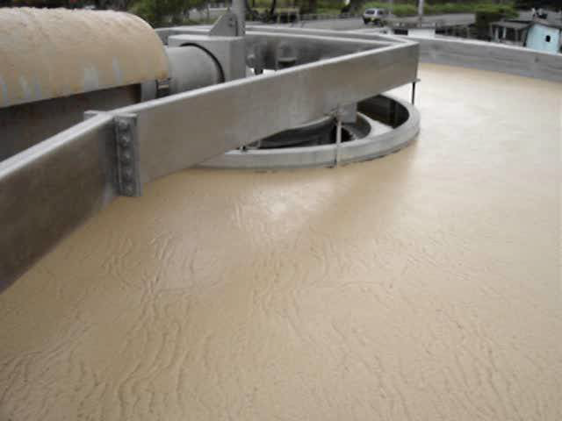
Processos Biológicos Aeróbicos
Ex: Lodo Ativado com flotação (aeração + flotador)

Slide 31
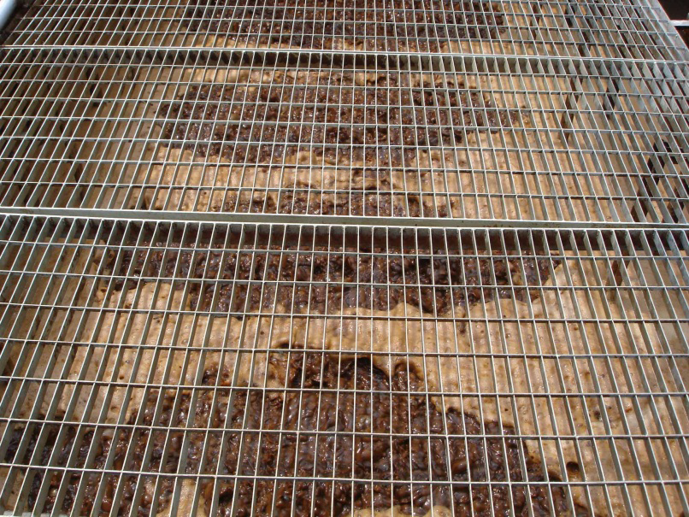
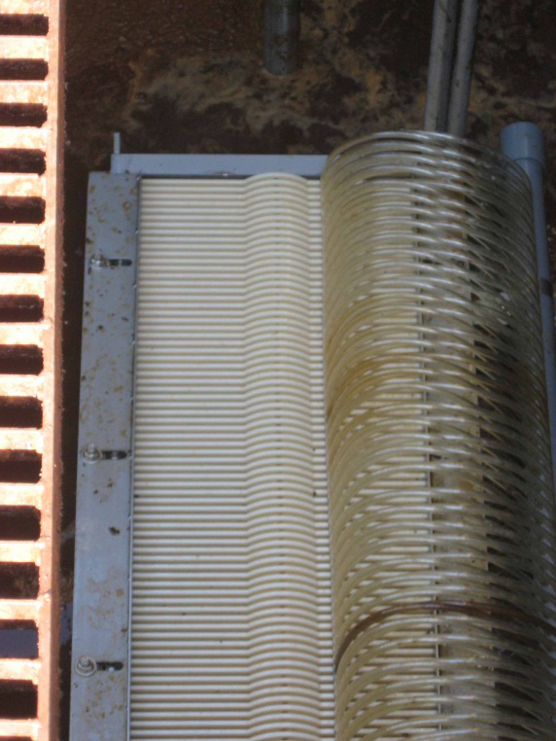
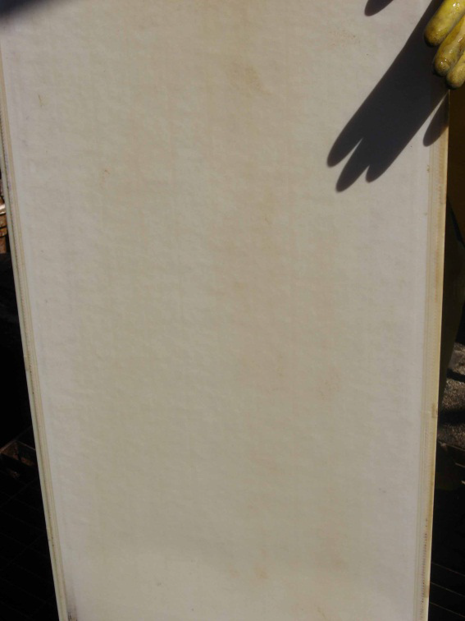
Processos Biológicos Aeróbicos
Ex: Lodos ativados com membranas (MBR – Reator Biológico de Membranas)

Slide 32
Processo Biológico Aeróbio
Condições ótimas
pH (6,5 a 8,0)
Temperatura (< 40 ⁰C)
Oxigênio dissolvido (mínimo de 2,0 mg O2/L)
Ausência de metais pesados e substâncias tóxicas
Vazão contínua sempre que possível
Balanceamento de Nutrientes (nitrogênio e fósforo)

Slide 33
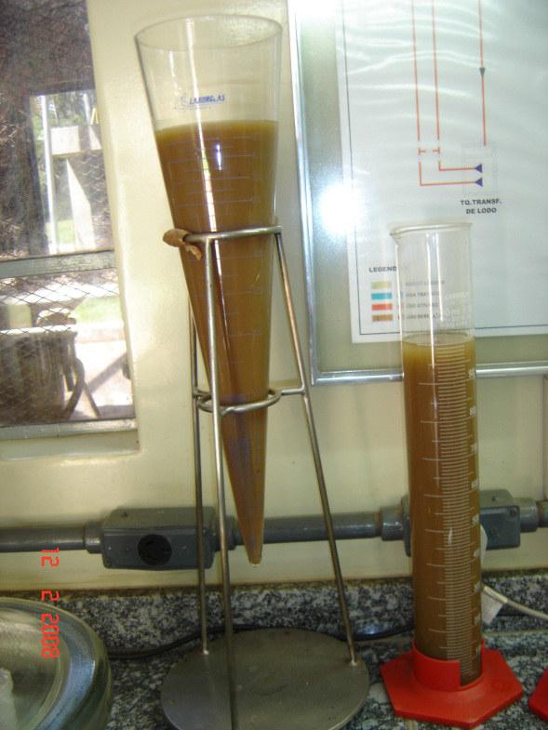
Processo Biológico Aeróbio

Slide 34
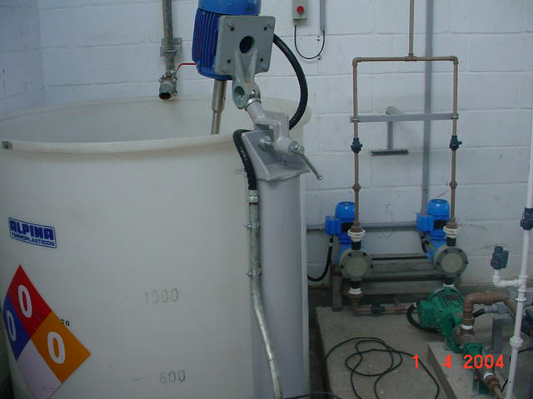
Processo Biológico Aeróbio
Balanceamento de Nutrientes :
Dosagem de uréia (rica em nitrogênio) e ácido fosfórico (rico em fósforo).
Tanque de Preparação e Bombas Dosadoras para nutrientes

Slide 35
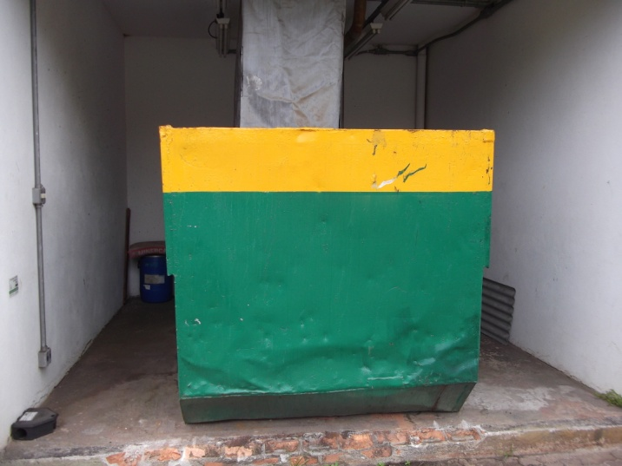
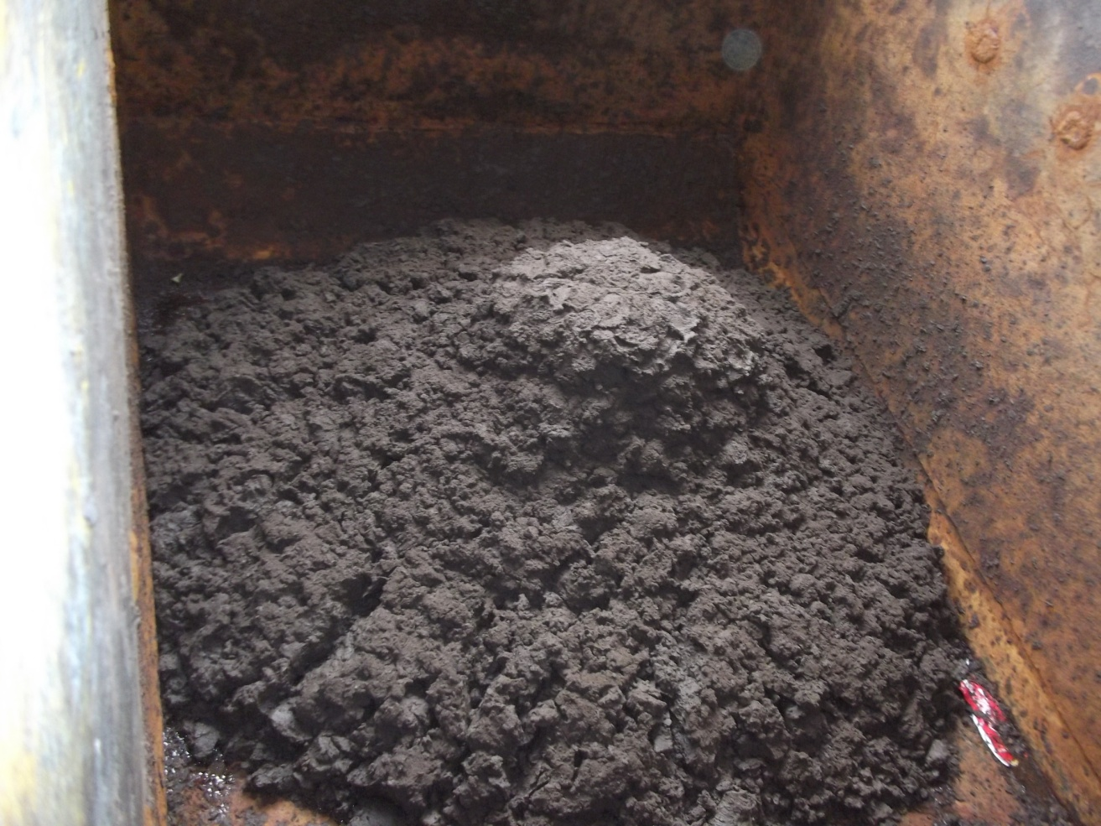
ETE
Remoção do Excesso de Lodo

Slide 36
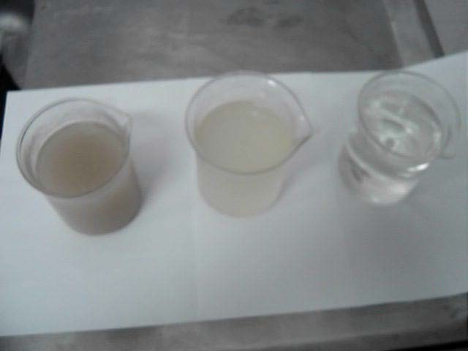
Efl. Bruto |Após Primário |Após Biológico

Slide 37
Legislação Ambiental
Base Legal
Na esfera Federal – CONAMA (Conselho Nacional do Meio Ambiente)
Resolução CONAMA N° 357 de 17/03/2005, dispõe sobre a classificação dos corpos de água e estabelece as condições e padrões de lançamento de efluentes.
Resolução CONAMA N° 430 de 13/05/2011, dispõe sobre as condições e padrões de lançamento de efluentes, complementa e altera a Resolução n° 357, de 17 de março de 2005.

Slide 38
Legislação Ambiental
Base Legal
Na esfera Estadual
Decreto Estadual N° 8.468, de 08/09/1976, que regulamenta a Lei Nº 997, de 31 de maio de 1976, sobre a prevenção e o controle da poluição do meio ambiente.
Art.18: estabelece as condições e padrões de lançamento de efluentes nas coleções de água (Ex: rios, córregos, lagos, mares)
Art.19 (é mais flexível): estabelece as condições e padrões de lançamento de efluentes em sistemas público de esgoto, com tratamento posterior.
Resolução da SMA N°03 de 22/02/2000, que estabelece os critérios para a realização do controle ecotoxicológico de efluentes líquidos no Estado de São Paulo.

Slide 39
Legislação Ambiental
Base Legal

Slide 40
Legislação Ambiental
Base Legal
QUALQUER DESCUMPRIMENTO
DAS NORMAS AMBIENTAIS PODERÁ OCASIONAR O ENQUADRAMENTO EM CRIMES AMBIENTAIS TANTO DAS PESSOAS JURÍDICAS COMO DAS FÍSICAS.
PESSOAS FÍSICAS
PESSOAS JURÍDICAS

Slide 41
FIM
OBRIGADO

